Slide 1

Online Book Rental Library
Nhóm 6:
- Trần Nguyễn Khánh Ninh
- Đỗ Hồng Phong
- Nguyễn Đức Thắng
- Đỗ Đình Trường
- Đinh Quang Vũ

Slide 2
ONLINE BOOK RENTAL LIBRARY
I. Giới thiệu về hệ thống
II. Công nghệ sử dụng trong phát triển hệ thống
III. Chi tiết về các actor và use case
IV. Book recommendation

Slide 3
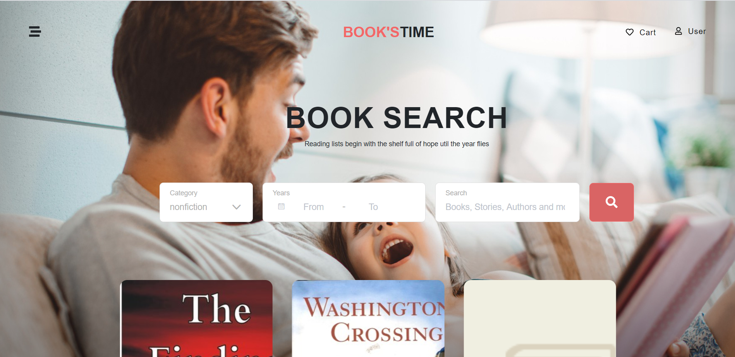
GIỚI THIỆU VỀ HỆ THỐNG
Ứng dụng Web “Book’s TIME” cung cấp nền tảng giao tiếp cho người cho thuê sách và người có nhu cầu mượn sách.

Slide 4



CÔNG NGHỆ
Back-End:
- Flask, Flask-RESTPlus, Swagger UI

Slide 5


CÔNG NGHỆ
Front-End:
- VueJS + Element UI

Slide 6

CÔNG NGHỆ
Database:
- ORM: SQLAlchemy

Slide 7
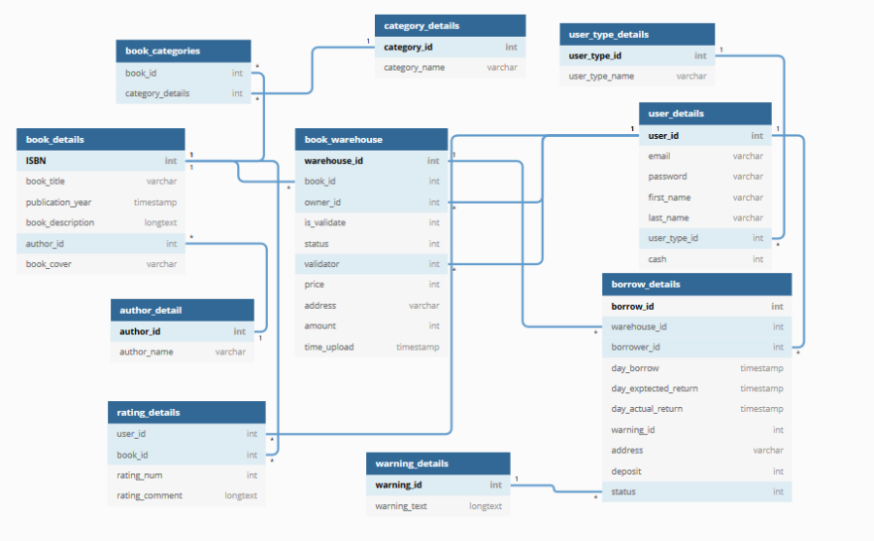
CÔNG NGHỆ
Database Schema

Slide 8
BẢO MẬT
Passlib: Password được lưu trữ và so sánh bằng thuật toán hash PBKDF2_SHA256.
Flask-JWT-Extended: Quản lý xác thực user theo chuẩn OAuth 2.0
XSS: Type-restricted parameters, validate + escape input trước khi lưu vào database.
SQL Injection: Query thông thường được filter bởi SQLAlchemy, query LIKE được escape các kí tự '%', '_' .
IDOR: Kiểm tra quyền sở hữu của user đối với resource trước khi cho phép truy cập

Slide 9
Các Actor chính
- Actor : Người dùng (Là nhóm actor chung nhất, bao gồm các use case chung), bao gồm các Actor khác:
Actor: Người cho thuê sách.
Actor: Người mượn sách.
Actor: Người xác minh.

Slide 10
Các Use case chính
Đăng ký
Đăng nhập
Đăng xuất
Xem sách
Tìm sách
Duyệt sách
Cho thuê sách
Mượn sách
Trả sách
Đánh giá sách

Slide 11
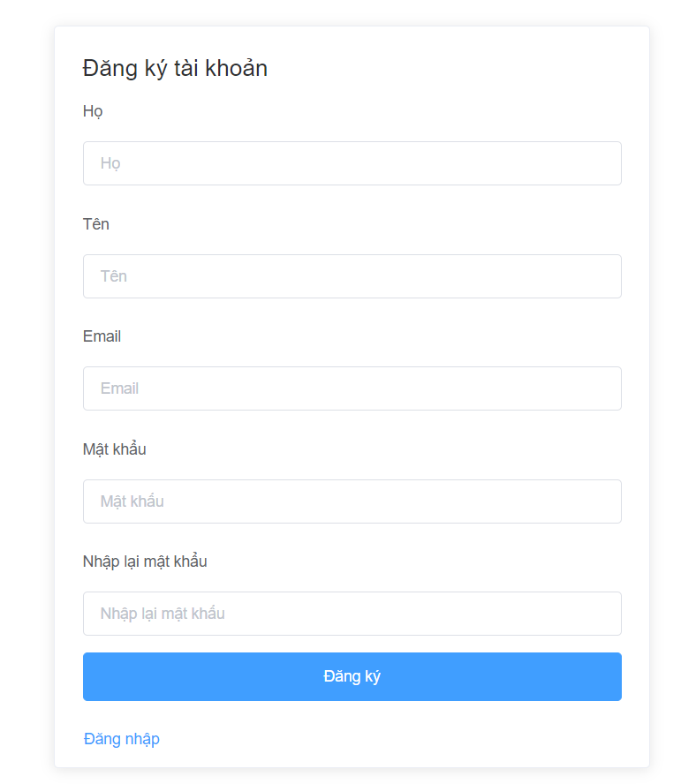
USE CASE: ĐĂNG KÝ
- User nhập các thông tin cần thiết và gửi yêu cầu đăng ký

Slide 12
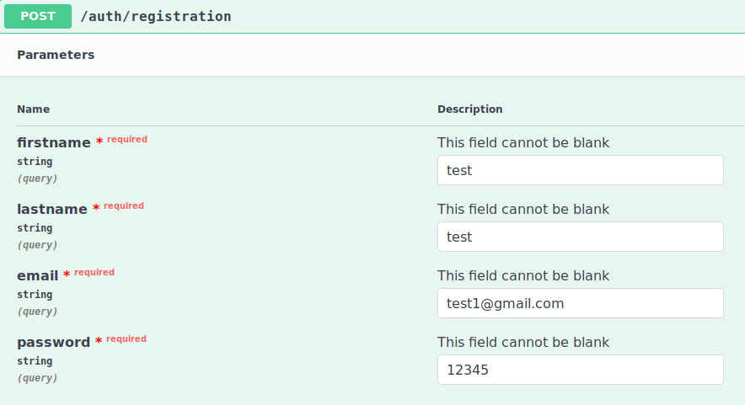
USE CASE: ĐĂNG KÝ
Kiểm tra các thông tin đăng ký có hợp lệ hay không

Slide 13
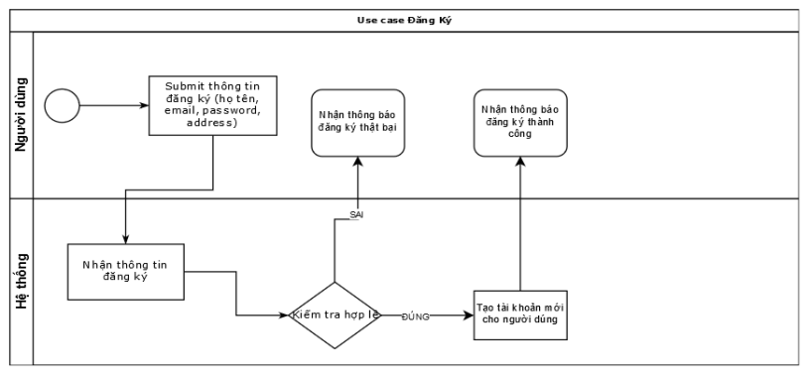
USE CASE: ĐĂNG KÝ
Business Process

Slide 14
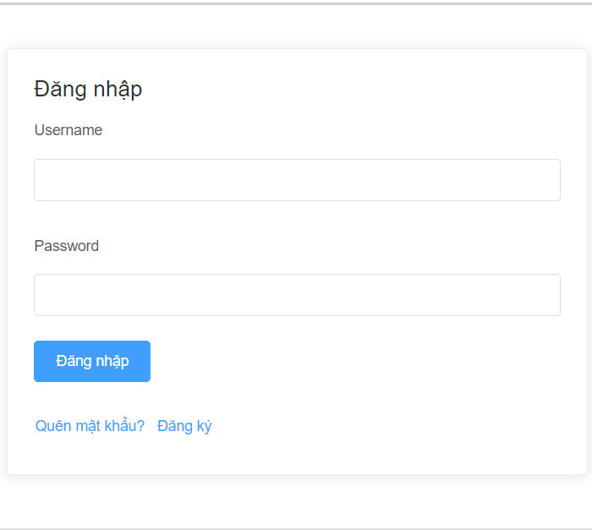
2. USE CASE: ĐĂNG NHẬP
- User nhập tên đăng nhập và password

Slide 15
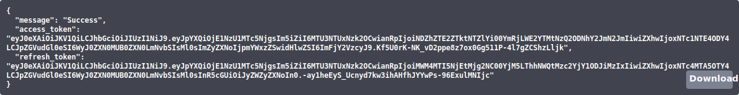
2. USE CASE: ĐĂNG NHẬP
=> Get Access Token

Slide 16
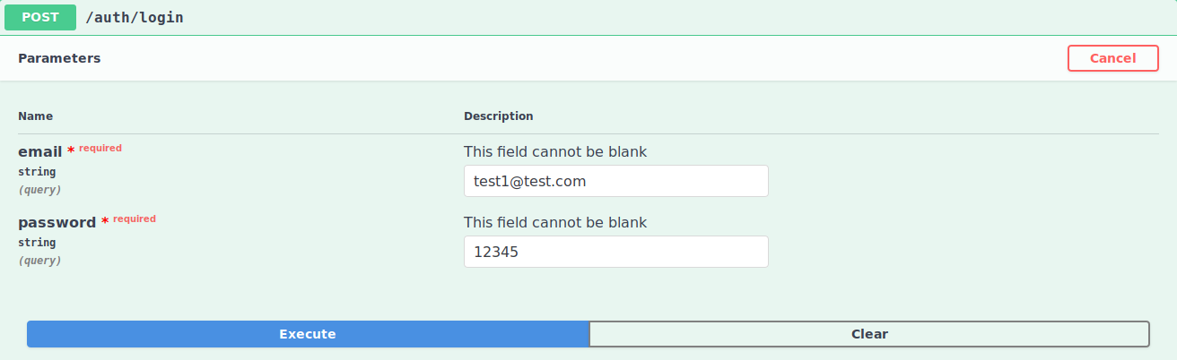
2. USE CASE: ĐĂNG NHẬP

Slide 17
2. USE CASE: ĐĂNG NHẬP
Business Process

Slide 18
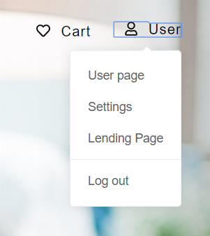
3. USE CASE: ĐĂNG XUẤT
Gửi yêu cầu đăng xuất khỏi hệ thống

Slide 19
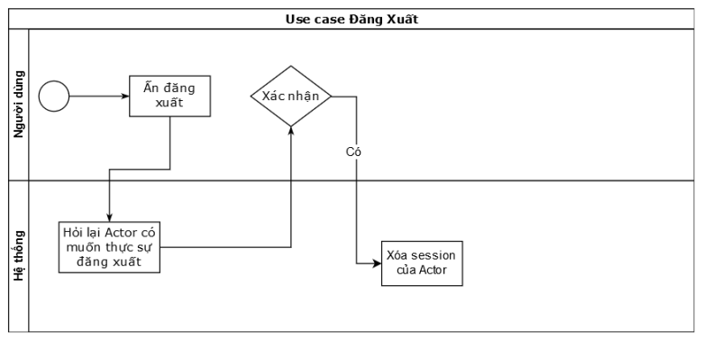
3. USE CASE: ĐĂNG XUẤT
Business Process

Slide 20
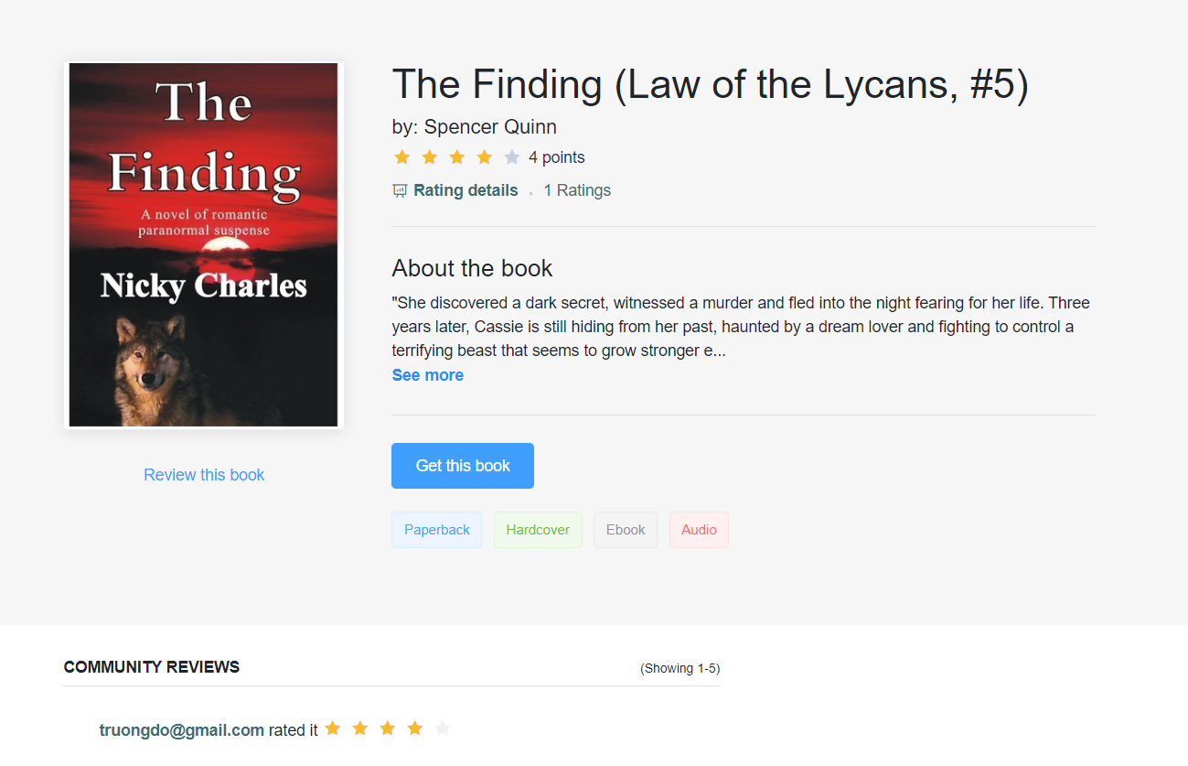
4. USE CASE: XEM SÁCH
- Actor sẽ được đưa đến trang thông tin chi tiết của quyển sách
- Hệ thống sẽ tự động đưa trạng thái của sách.

Slide 21
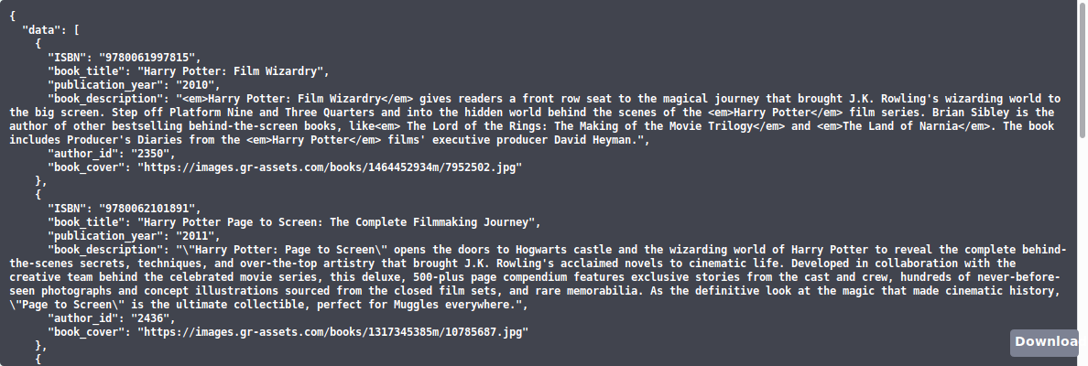
4. USE CASE: XEM SÁCH
Data format của sách

Slide 22
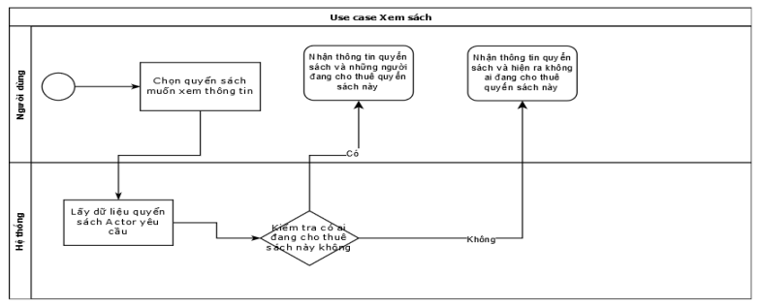
4. USE CASE: XEM SÁCH
Business Process

Slide 23
5. USE CASE: TÌM SÁCH
- Tìm sách theo tên do User nhập
- Hệ thống truy xuất data tìm những quyển sách có tên giống hoặc gần giống

Slide 24
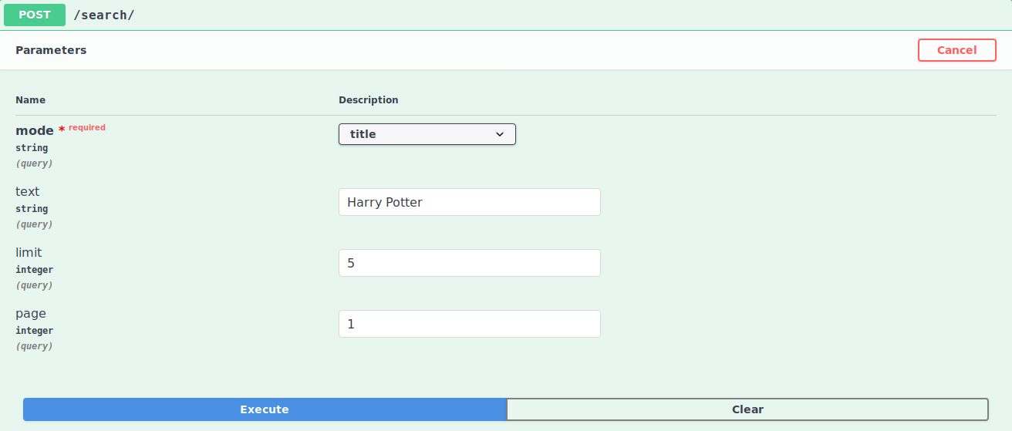
5. USE CASE: TÌM SÁCH
Search By Title

Slide 25
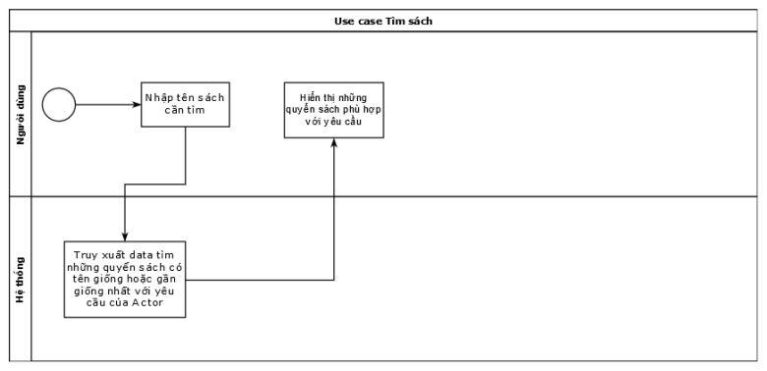
5. USE CASE: TÌM SÁCH
Business Process

Slide 26
6. USE CASE: DUYỆT SÁCH
- User chọn những filter để duyệt sách
- Hệ thống truy xuất data tìm những quyển sách có đặc tính giống với filter actor đã chọn và hiển thị

Slide 27
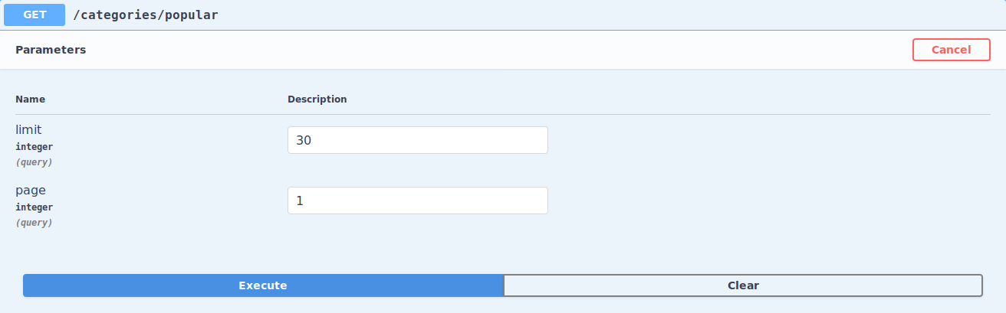
6. USE CASE: DUYỆT SÁCH
Categories Popular

Slide 28
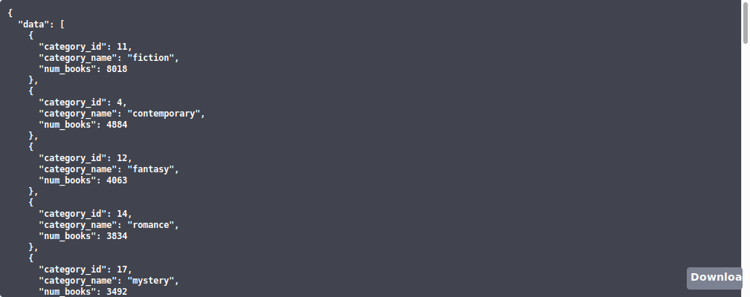
6. USE CASE: DUYỆT SÁCH
Categories Popular

Slide 29
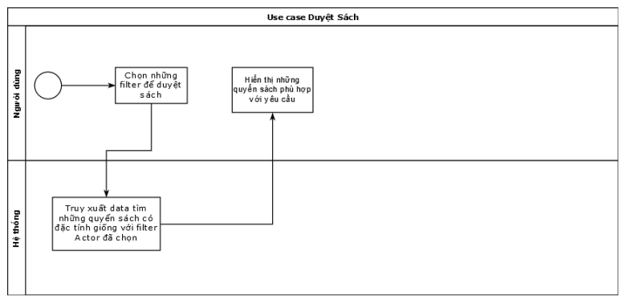
6. USE CASE: DUYỆT SÁCH
Business Process

Slide 30
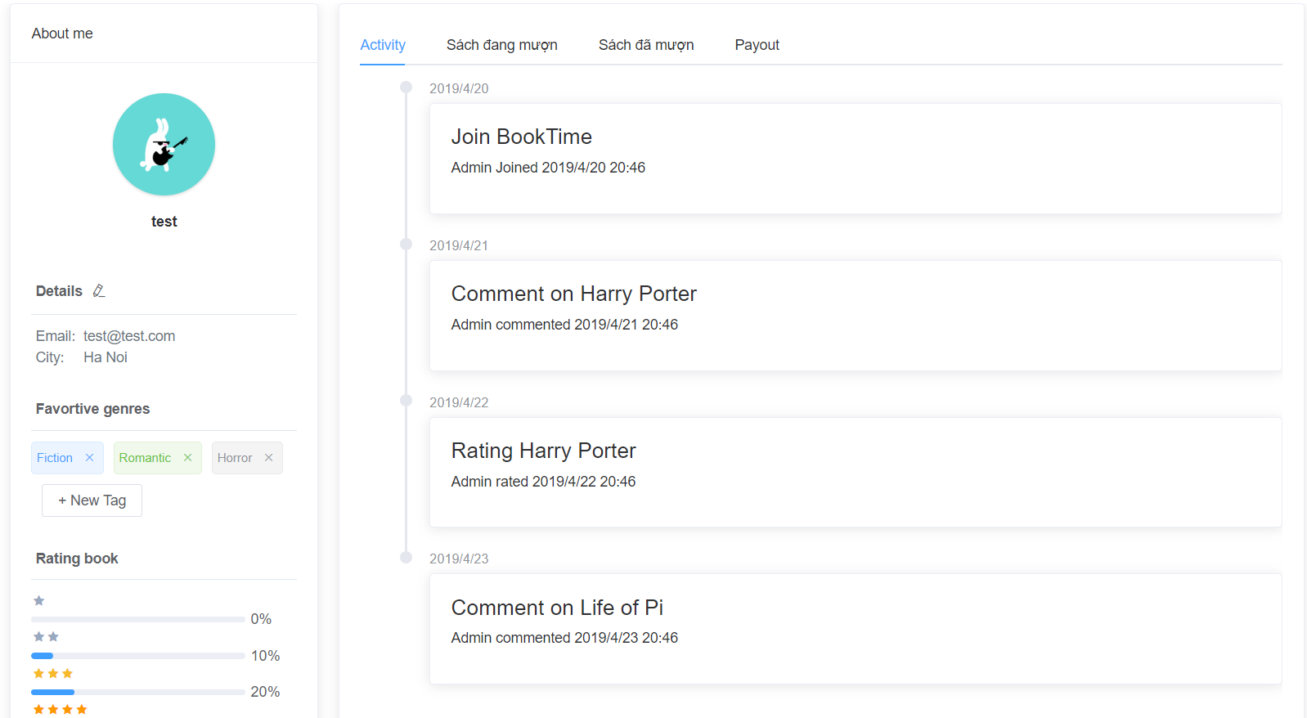
7. USE CASE: THÔNG TIN CỦA USER
- Hệ thống hiển thị trang cá nhân của User bao gồm thông tin cá nhân, hoạt động,...

Slide 31
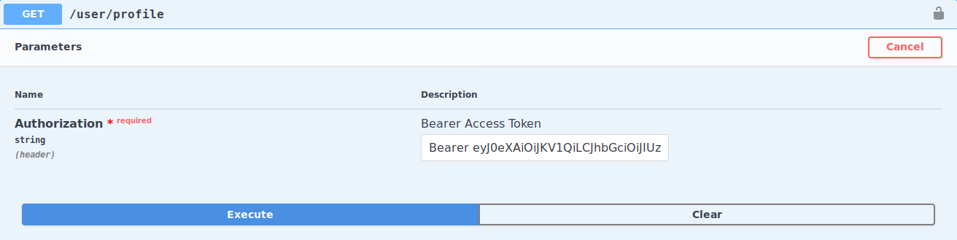
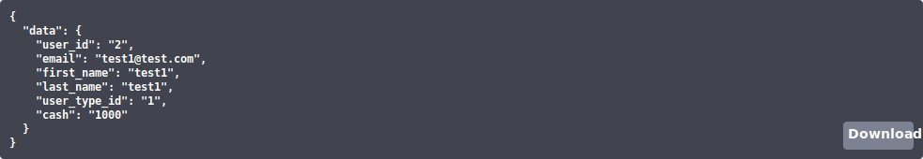
7. USE CASE: THÔNG TIN CỦA USER
Header: "Authorization: Bearer + Access Token" => access

Slide 32
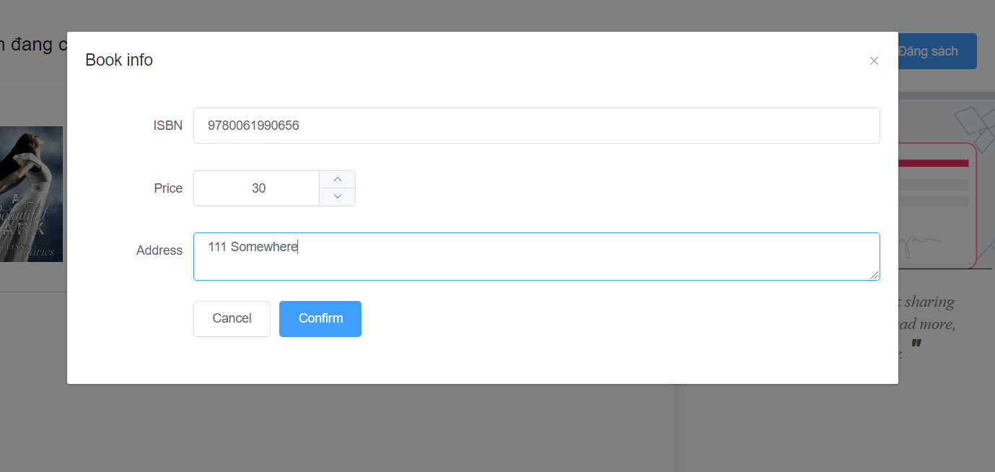
8. USE CASE: CHO THUÊ SÁCH
- Actor cập nhật thông tin của quyển sách cho thuê
- Hệ thống xác nhận yêu cầu muốn cho thuê của actor và gửi thông báo cho người xác minh

Slide 33
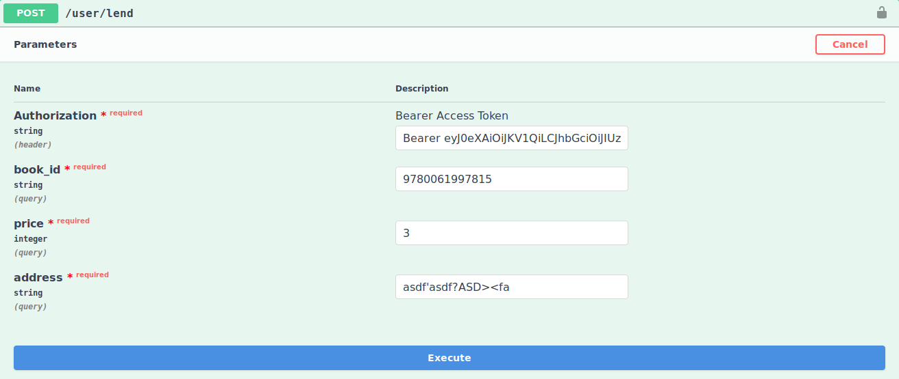
8. USE CASE: CHO THUÊ SÁCH
Sử dụng mã ISBN lấy được từ use case duyệt sách

Slide 34
8. USE CASE: CHO THUÊ SÁCH
Sử dung mã ISBN lấy được từ use case duyệt sách

Slide 35
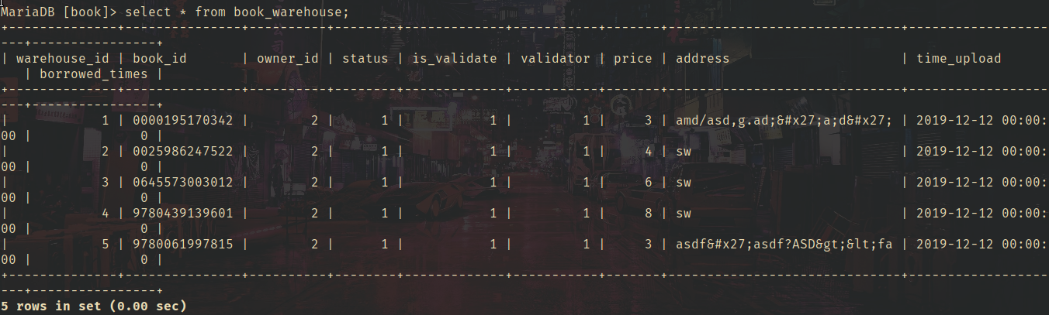
8. USE CASE: CHO THUÊ SÁCH
Sách cho thuê được thêm vào bảng book_warehouse;

Slide 36
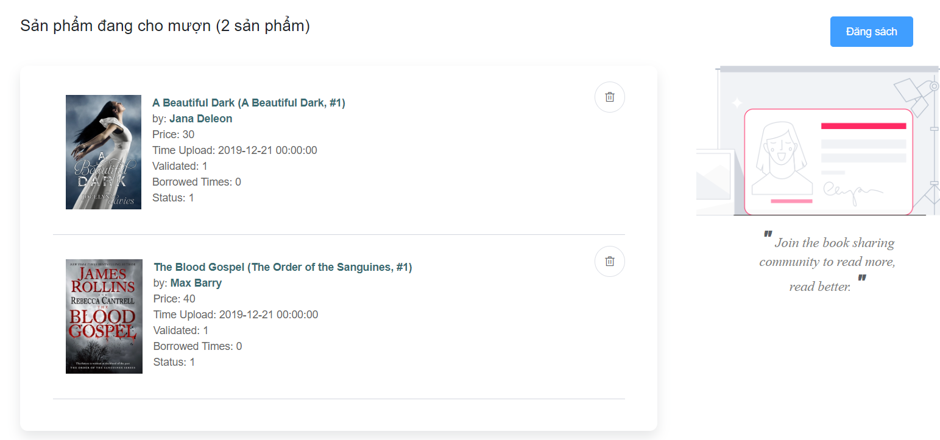
8. USE CASE: CHO THUÊ SÁCH
Thông tin kho sách

Slide 37
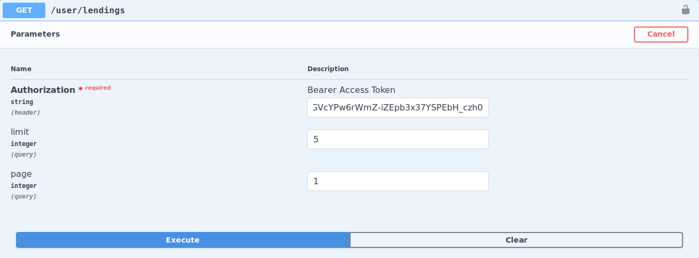
8. USE CASE: CHO THUÊ SÁCH
Thông tin kho sách

Slide 38
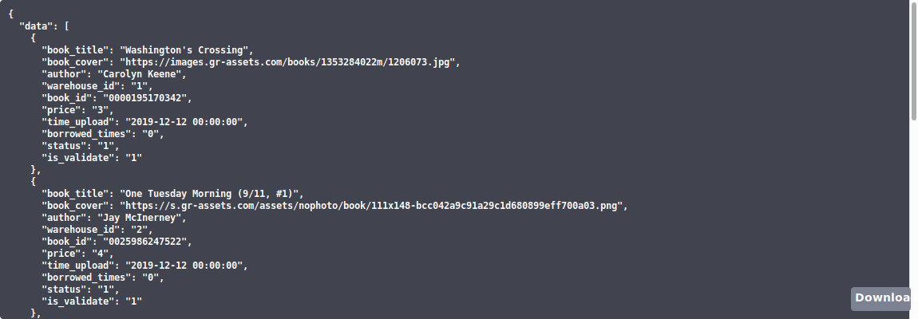
8. USE CASE: CHO THUÊ SÁCH
Thông tin kho sách

Slide 39
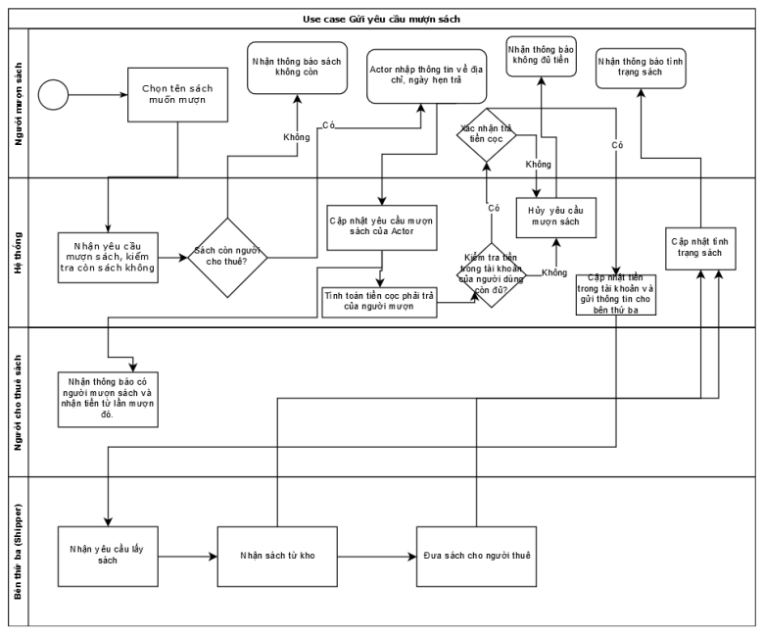
8. USE CASE: CHO THUÊ SÁCH
Business Process

Slide 40
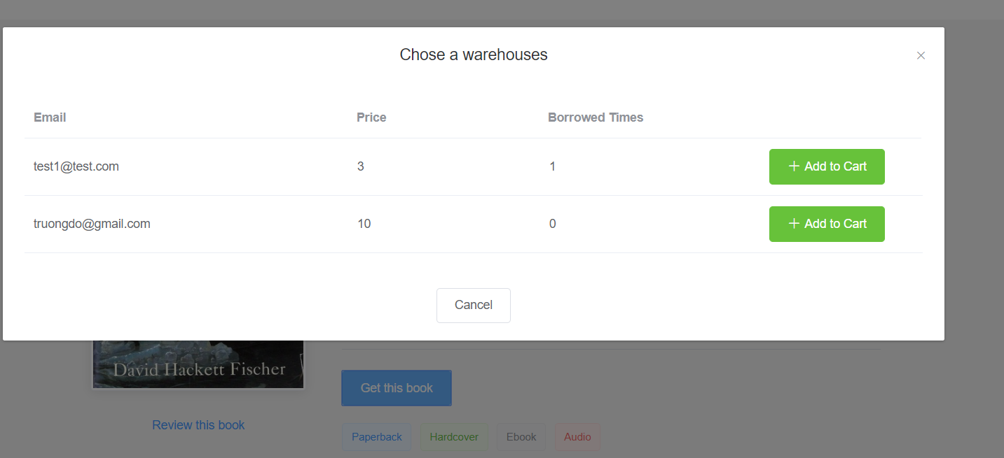
9. USE CASE: MƯỢN SÁCH
Chọn sách từ nhà kho, sách được chọn sẽ được đưa vào giỏ hàng

Slide 41
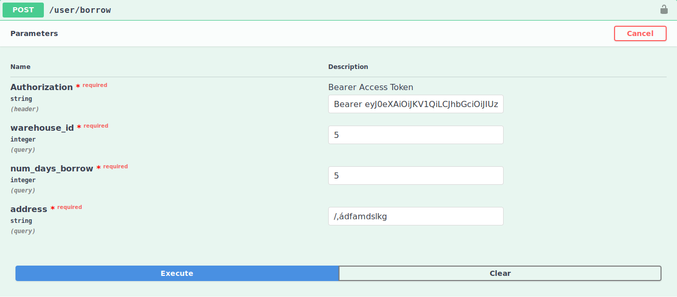
9. USE CASE: MƯỢN SÁCH
Chọn 1 warehouse_id để mượn

Slide 42
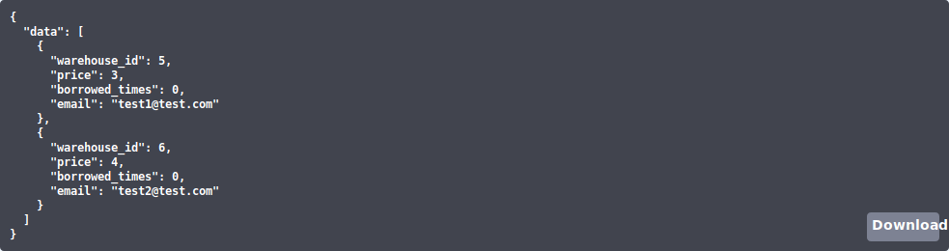
9. USE CASE: MƯỢN SÁCH
Danh sách các warehouse cùng mã ISBN đang được cho thuê

Slide 43
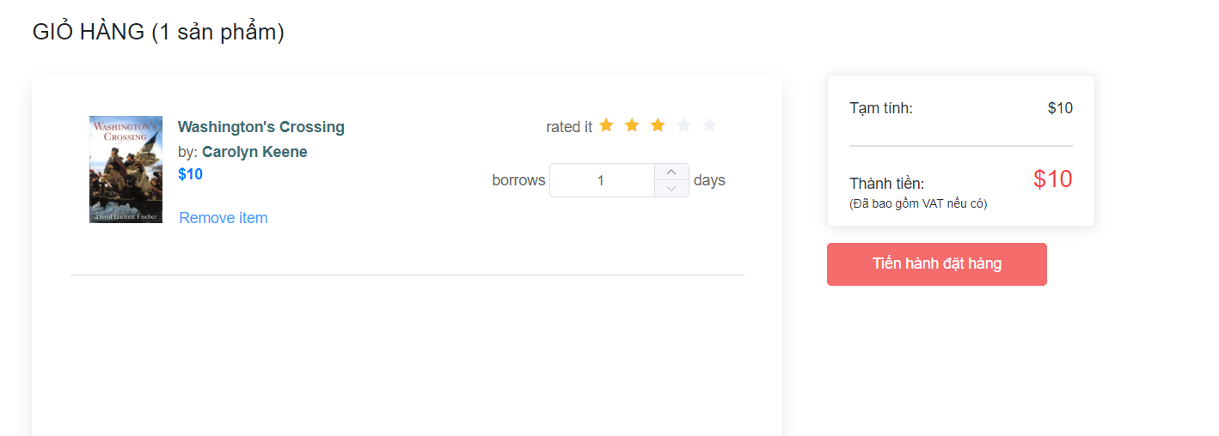
9. USE CASE: MƯỢN SÁCH
Đặt hàng mượn sách có trong giỏ hàng

Slide 44
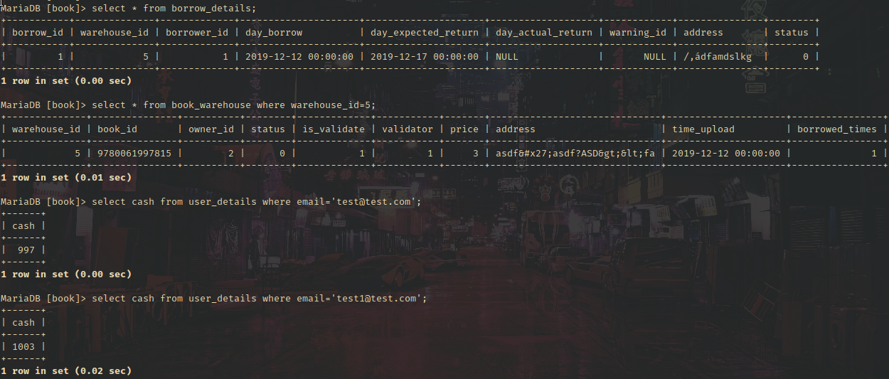
9. USE CASE: MƯỢN SÁCH
Thay đổi trên Database

Slide 45
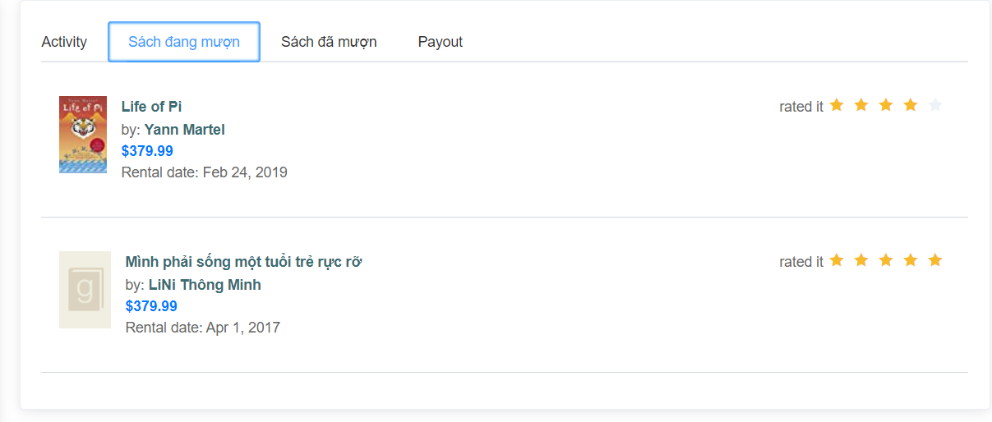
9. USE CASE: MƯỢN SÁCH
Danh sách sách đang mượn

Slide 46
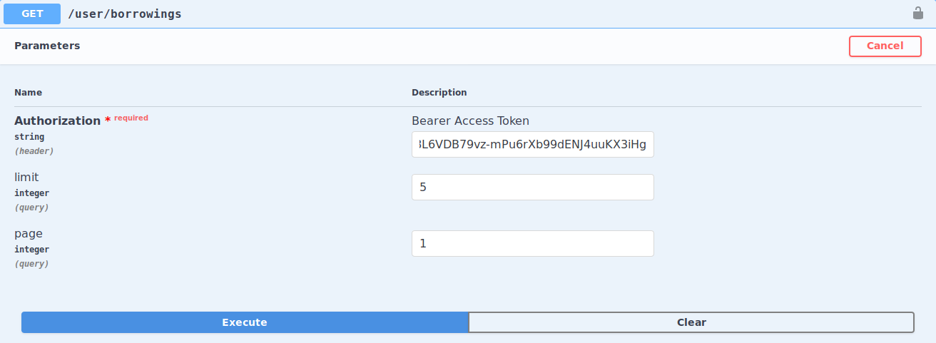
9. USE CASE: MƯỢN SÁCH
Danh sách sách đang mượn

Slide 47
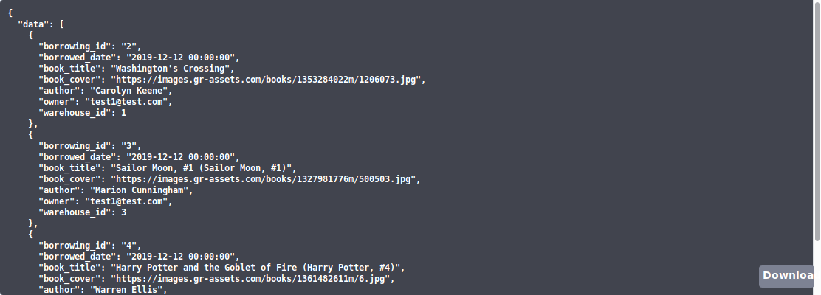
9. USE CASE: MƯỢN SÁCH
Danh sách sách đang mượn

Slide 48

9. USE CASE: MƯỢN SÁCH
Business Process

Slide 49
10 . USE CASE: TRẢ SÁCH
- Chọn sách để trả về kho, hệ thống ghi nhận ngày trả sách và gửi thông báo cho bên thứ 3
- Người xác minh sẽ xác minh tình trạng quyển sách và actor sẽ chuyển đến use case nhận tiền cọc

Slide 50
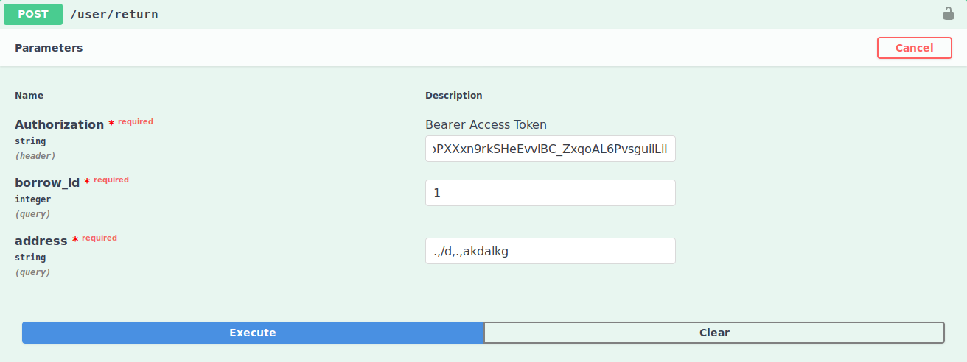
10 . USE CASE: TRẢ SÁCH

Slide 51
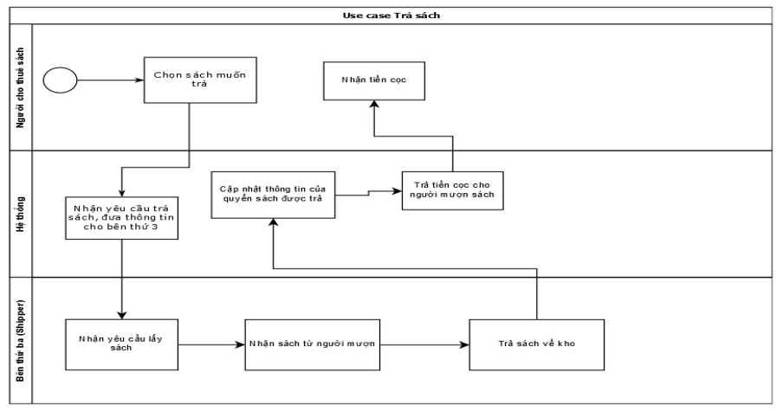
10 . USE CASE: TRẢ SÁCH
Business Process

Slide 52
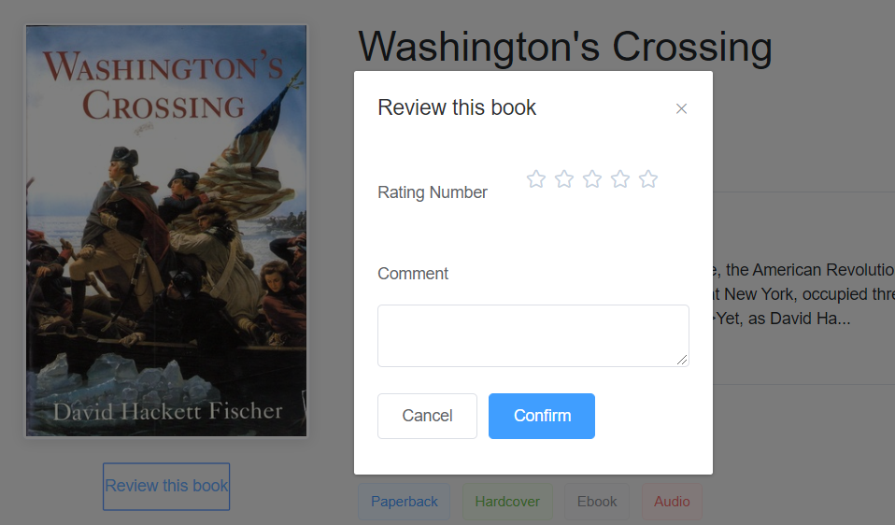
11 . USE CASE: ĐÁNH GIÁ SÁCH
- Actor nhập thông tin đánh giá (thang điểm, bình luận)..
- Hệ thống kiểm tra các thông tin đánh giá

Slide 53
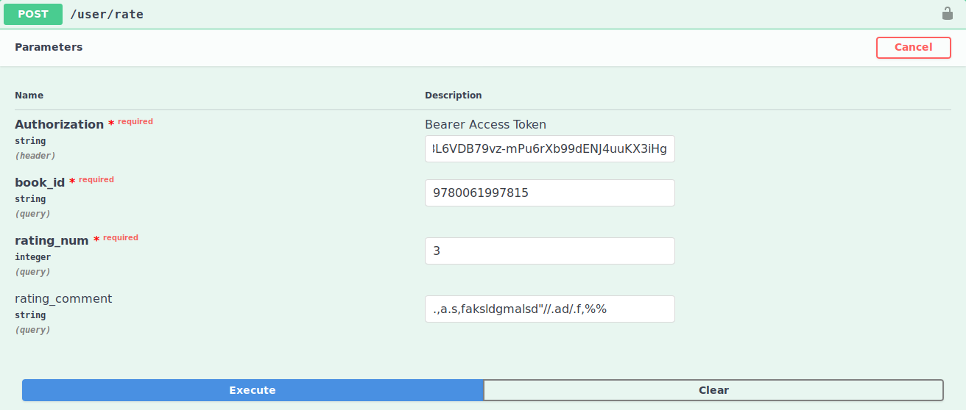
11 . USE CASE: ĐÁNH GIÁ SÁCH

Slide 54
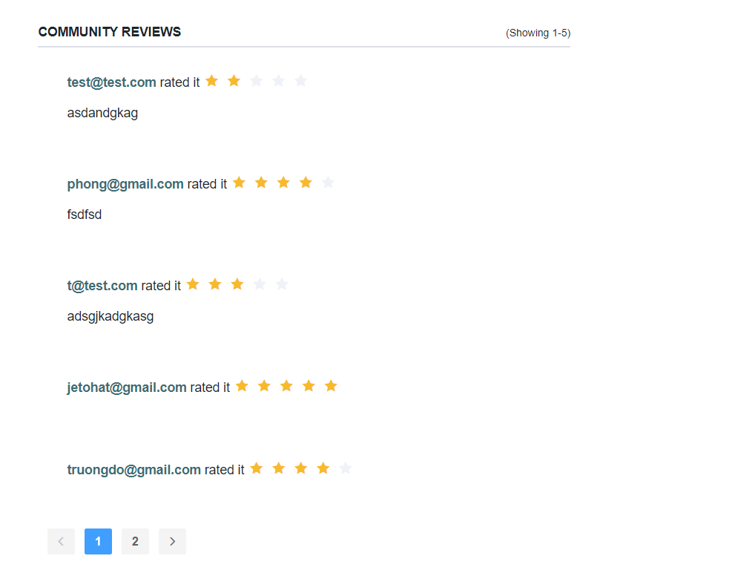
11 . USE CASE: ĐÁNH GIÁ SÁCH
Các đánh giá của 1 quyển sách

Slide 55
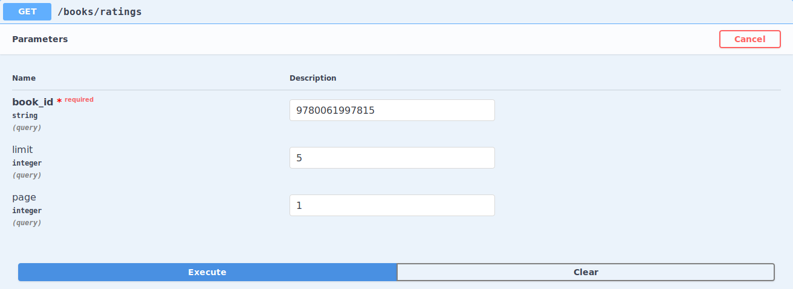
11 . USE CASE: ĐÁNH GIÁ SÁCH
Các đánh giá của 1 quyển sách

Slide 56
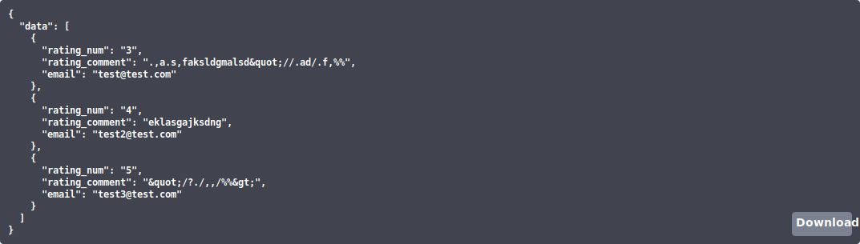
11 . USE CASE: ĐÁNH GIÁ SÁCH
Các đánh giá của 1 quyển sách

Slide 57

11 . USE CASE: ĐÁNH GIÁ SÁCH
Xem lại các đánh giá của mình

Slide 58
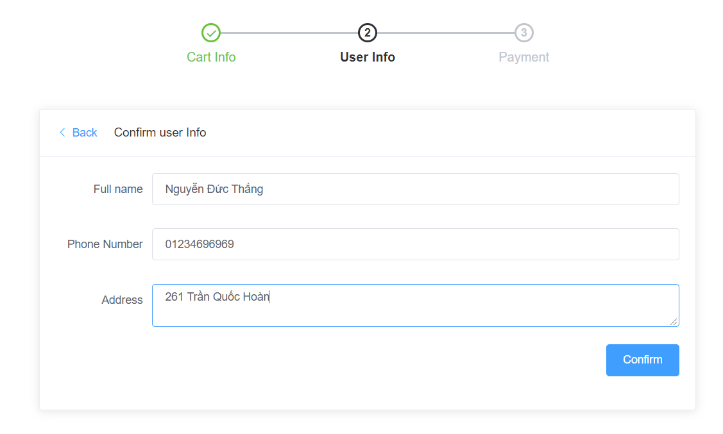
11 . USE CASE: THANH TOÁN
Nhập các thông tin để ship sách

Slide 59
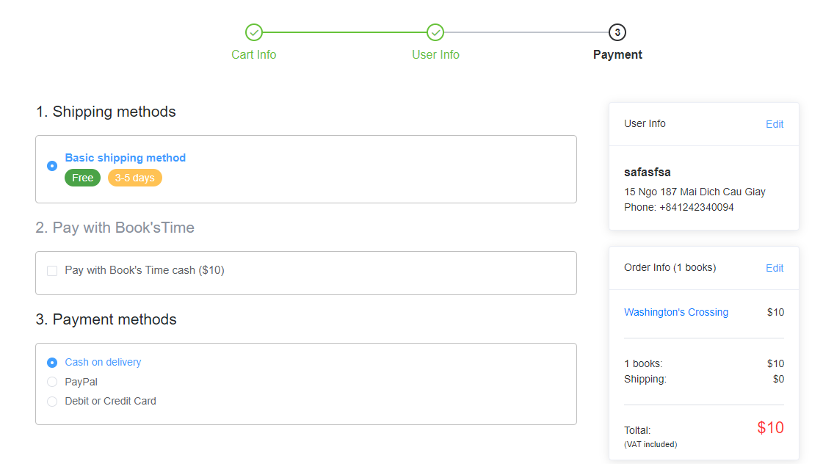
11 . USE CASE: THANH TOÁN
Chọn phương thức ship
Chọn phương thức thanh toán

Slide 60
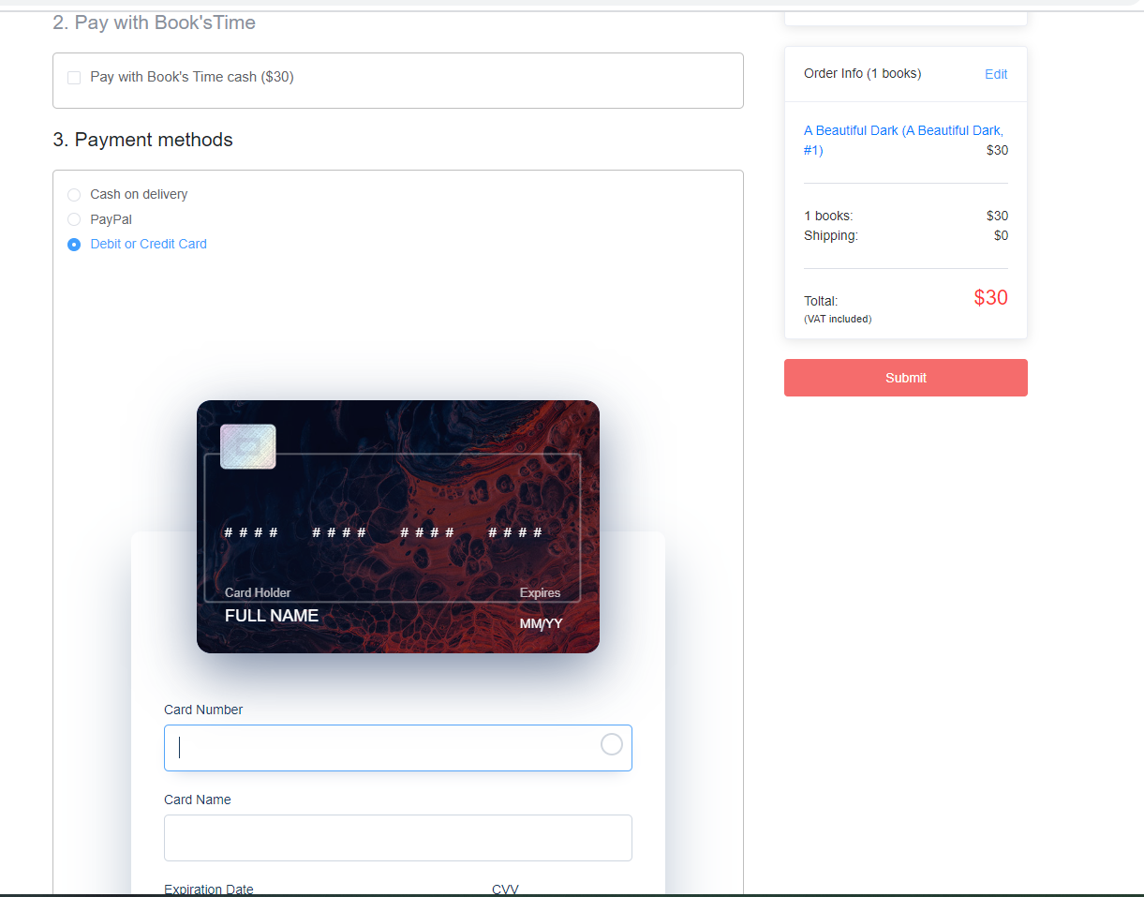
11 . USE CASE: THANH TOÁN
- Thanh toán bằng thẻ Debit hoặc Credit

Slide 61
DEMO
FRONT-END: http://18.140.234.138:8080/
BACK-END: http://18.140.234.138:5000/

